Slide 1


智慧门店——人脸识别产品

Slide 2
目录
公司介绍
思迅智慧门店方案（人脸识别模块）
产品功能及场景
产品价值

Slide 3




深圳市思迅软件股份有限公司
Shenzhen International SoluSoft Software Co., Ltd. (SISS）
深圳市思迅软件股份有限公司（股票代码：838758），总部位于深圳软件产业基地，是第一批“国家级高新技术企业”和“深圳市重点软件企业”。2017年成功进入新三板创新层，是中国POS行业中唯一一家进入创新层的公司。
是北京中长石基信息技术股份有限公司（简称“石基信息”，股票代码：002153）控股成员企业。
在南京、武汉、郑州、昆明、南宁设有5个分公司，并建立了思迅学院及武汉支持中心，为客户提供专业化、特色化的管理咨询、项目实施、系统维护、专业培训、优化升级等全程服务。
30+
行业产品
50+
国内细分行业
1000+
全国代理商
500000+
全国用户数

Slide 4
目录
公司介绍
思迅智慧门店方案（人脸识别模块）
产品功能及场景
产品价值

Slide 5
智慧门店是什么
多样化、个性化的购物体验
融合
大数据、云、人工智能等技术
门店数字化、互联网化、电子化
消费者
感知消费习惯，预测消费趋势，精准营销
精准
实现
商品、会员、交易、营销等数据的共融互通

Slide 6



思迅人脸识别智慧门店
思迅智慧门店
线下传统门店
线上数字化门店
新智能技术
数字化运营

Slide 7
目录
公司介绍
思迅智慧门店方案（人脸识别模块）
产品功能及场景
产品价值

Slide 8
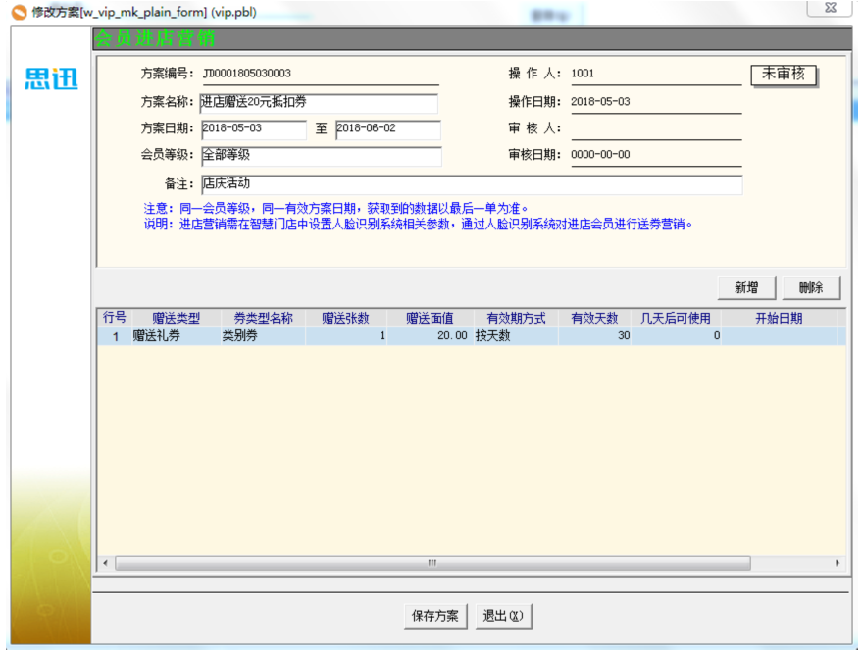

产品功能——进店识会员营销
门店设置营销方案和推送规则，当顾客进店时，向顾客推送门店当前营销活动、优惠券
设置营销规则
进店识别到会员
会员收到推送

Slide 9
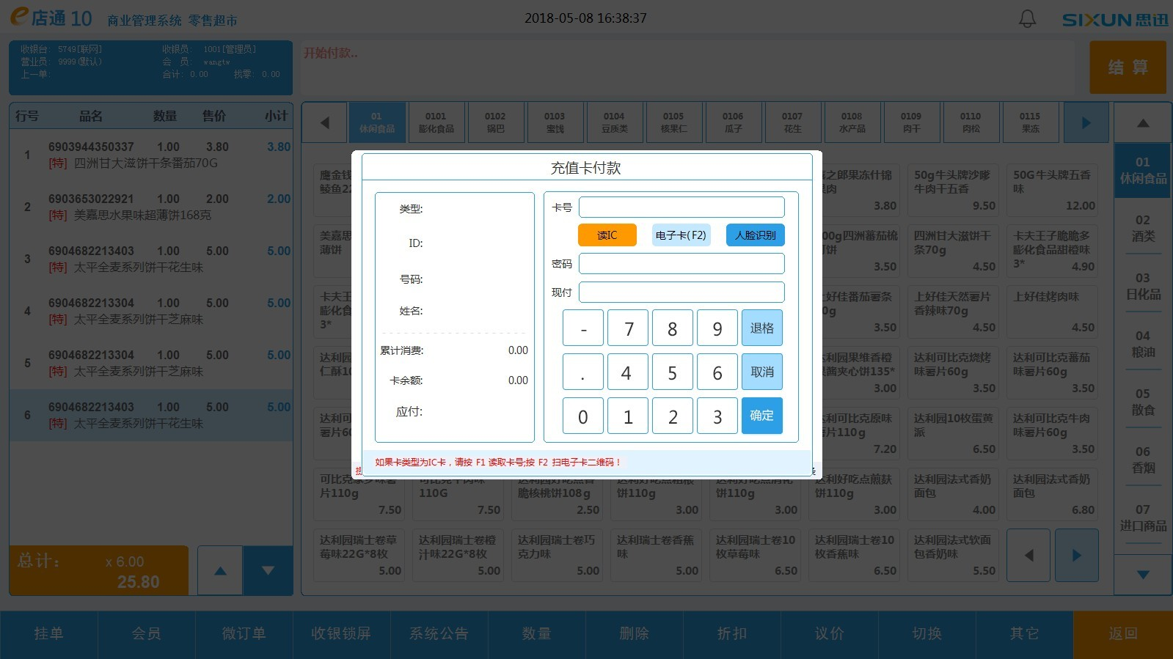
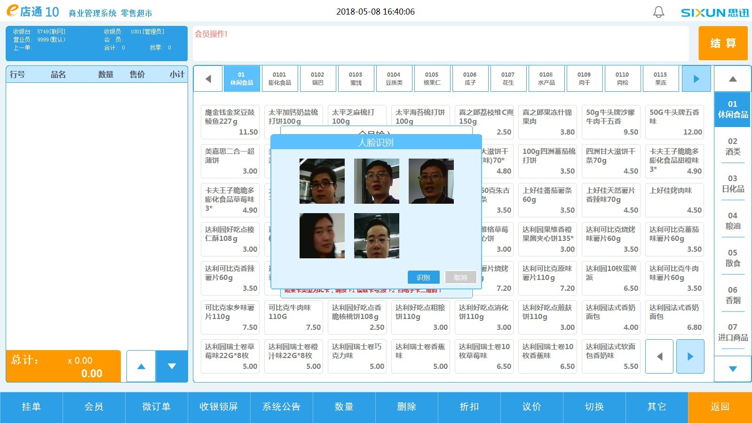
产品功能——刷脸支付
顾客选择储值卡支付，可通过刷脸支付实现扣款
选择储值卡支付
选择顾客图像

Slide 10
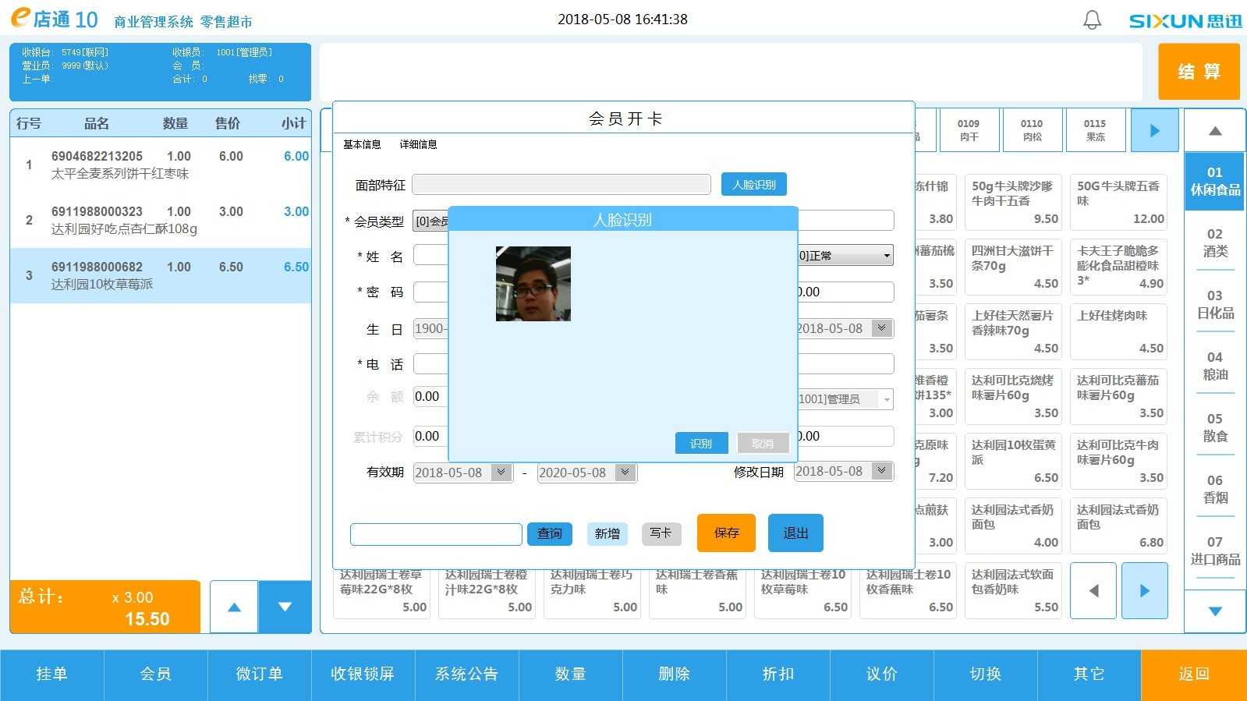
产品功能——会员开卡
顾客在办理会员卡时，仅需人脸就能开卡，不需要顾客提供其他信息，保护顾客隐私安全
选择会员照片存入会员档案
选择会员照片存入会员档案

Slide 11
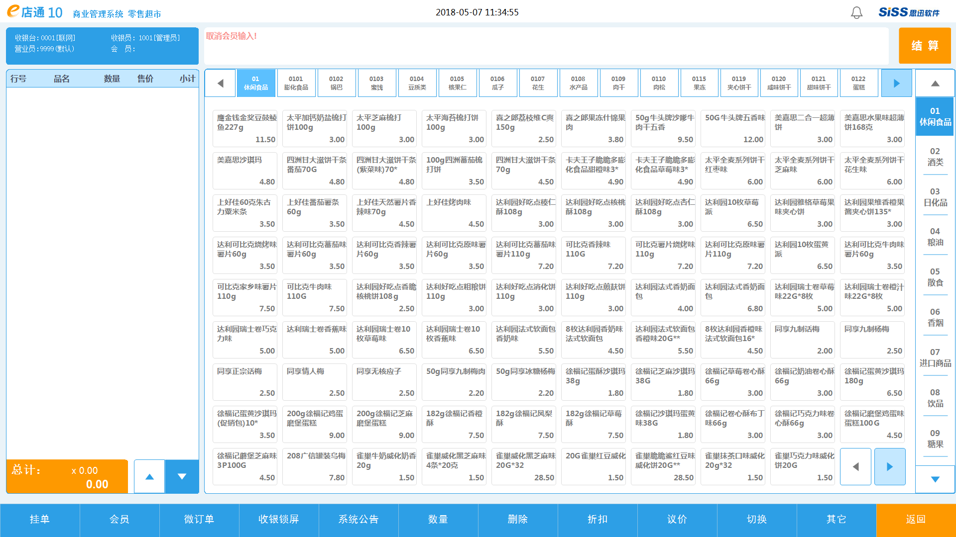
产品功能——收银台会员识别
顾客在收银台买单时，通过思迅人脸识别功能，自动识别顾客身份，对会员给予会员价
选择当前买单的顾客，系统判断顾客身份
选择当前买单的顾客，系统判断顾客身份

Slide 12
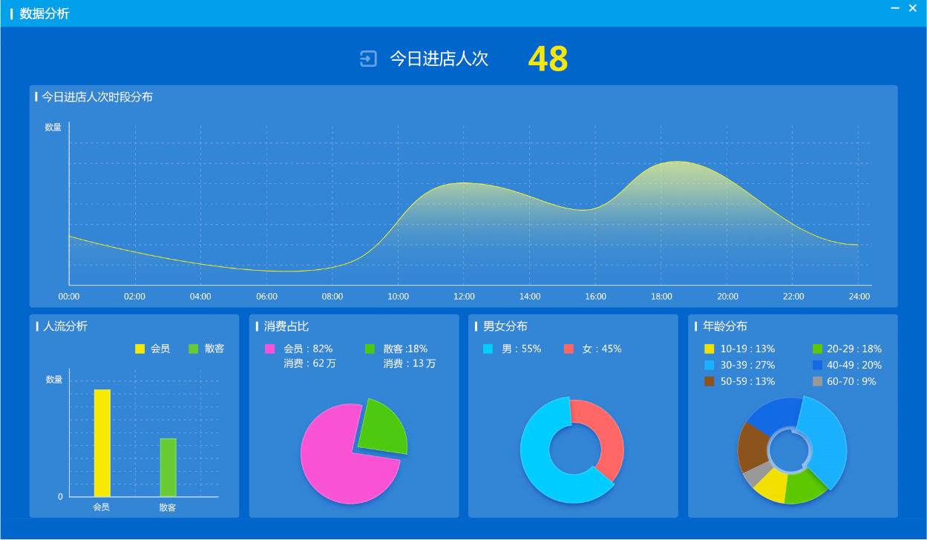
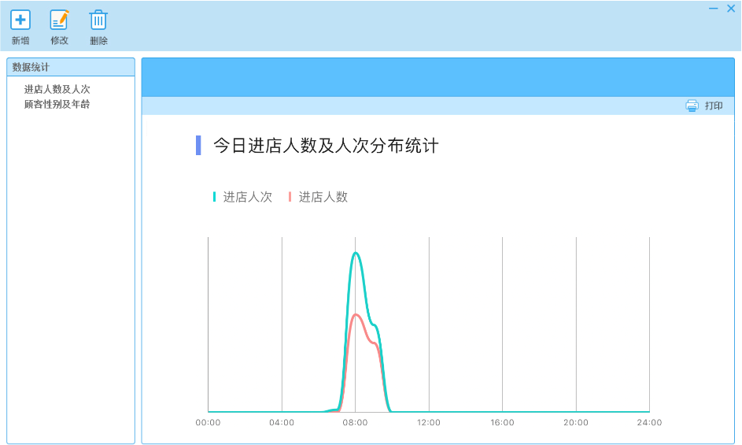
产品功能——客流分析
将顾客的性别、年龄智能化识别出来，并进行数据归集，让企业更好“认识”顾客
汇总后的数据分析

Slide 13
目录
公司介绍
思迅智慧门店方案（人脸识别模块）
产品功能及场景
产品价值

Slide 14

产品价值——经营活动被量化
利用人脸识别技术，将顾客行为进行记录、量化，实现经营环节可预测、可控制
进店客流数据
顾客在店行为数据
顾客成交数据
顾客留存、复购
经营收益

Slide 15
产品价值——精细化运营
人脸识别获得了“人与货互动”“人与场互动”数据，为布局陈列、卖场选品提供数据支撑、决策依据
顾客在卖场浏览、运动是怎样的？
生活用品区什么时候人多、什么时候人少？
B品牌的枕头有多少人按压？
每天有多少人逛了生活用品区域？
每天有多少人看了枕头？
多少人放进购物车？
这次的促销活动是否有效？
多少会员在看枕头？
B品牌的枕头有多少人试睡？
A品牌的枕头有多少人看？
男的女的？
发出的优惠券有多少人使用了，其中会员比例多少？

Slide 16
产品价值——用户体验提升
顾客进店时，店员就收到顾客信息推送，帮助店员更了解顾客，提升服务水平、成交机会

Slide 17
产品价值——提升收银效率
顾客买单时，主动识别顾客是否为会员，顾客不用记会员账号、密码，收银效率、顾客体验大大提升。

Slide 18
谢谢观看
有商业在，就有思迅
深圳市思迅软件股份有限公司
联系电话：400-777-9977
企业网址：www.siss.com.cn
总部地址：深圳市南山区科园路1003号深圳软件产业基地2C栋13楼
武汉地址：湖北省武汉市武昌区民主路华银大厦14楼

